Slide 1
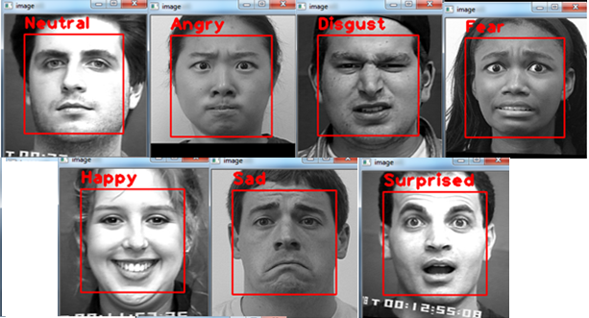
قسم هندسة الإلكترونيات والاتصالات
تحسين خوارزميات الكشف عن تعابير الوجه في الفيديو الرقمي
Improving Facial Expression Detection Algorithms in Digital Video
م. ولاء سفور
د. طلال حمود
والذي يتمثّل بإضافة دراسة للتغيّرات الزمنيّة بين الأطر، وذلك للسمات الهندسيّة المحسوبة على مستوى الإطار. وقد جرى تدريب واختبار الخوارزميّة المعدّلة على قاعدة المعطيات جون كاناده الموسّعة CK+ والتي تشمل تعاقب أطر بدءاً من إطار التعبير المحايد وحتى واحد من سبعة تعابير (الحزن والفرح والغضب والدهشة والاشمئزاز والخوف والاحتقار.
اعتُمد في التنفيذ العملي على لغة بايثون Python الإصدار 3.6، ويمكن تلخيص المراحل العملية للبحث بما يأتي:
زيادة سرعة خوارزميّة كشف الوجه فيولا جونز Viola-Jones، بالاعتماد على كشف الجلد في المنطقة المحيطية من الصورة.
تطوير خوارزميّة معتمدة على الإطار لكشف تعابير الوجه، وذلك بالاعتماد على سمة مظهر هي المخطط التكراري للتدرجات الموجهة Histogram of Oriented Gradients(HOG)، وسمات هندسيّة، حيث قمنا بتدريب الخوارزمية واختبارها على صور من قاعدة المعطيات كون كاناده CK .
تطوير خوارزميّة معتمدة على تعاقب الأطر لكشف تعابير الوجه، وذلك بإضافة تعديل على الخوارزميّة الأولى (الخوارزمية المطورة المعتمدة على الإطار)،
يقترح البحث خوارزمية لكشف تعابير الوجه الأساسيّة في مقاطع الفيديو الرقميّ. تنتمي الخوارزمية إلى خوارزميات الطرائق التقليديّة المتضمّنة استخلاص سمات مظهر وسمات هندسيّة من صورة الوجه، وتعتمد على تحليل الفيديو في كلٍّ من المستويين الحيّزي والزمني لكشف الانتقال من التعبير المحايد إلى أحد التعابير السبعة الأساسيّة (الفرح والحزن والدهشة والغضب والاشمئزاز والاحتقار والخوف)، كما يعرض البحث مقارنة بين ضبط الخوارزميّة المقترحة وضبط بعض خوارزميّات التصنيف المماثل.
جرى إنقاص الزمن اللازم لكشف وتحديد الوجه بالاعتماد على خوارزمية فيولا-جونز.
جرى تطوير خوارزمية لكشف 7 تعابير على مستوى الصور الثابتة بضبط 96.6%.
جرى تطوير خوارزمية على مستوى تعاقب الأطر لكشف الانتقال من التعبير المحايد إلى التعابير السبعة الأخرى، وقد حققت ضبط 98.87% متجاوزةً الضبط الخاص بخوارزميات الدراسات المرجعية.
يشمل القسم النظري للبحث دراسة لخوارزمية فيولا جونز Viola-Jones لكشف وتحديد الوجه، كما يشمل دراسة مرجعية لخوارزميات الطرائق التقليدية لكشف تعابير الوجه، والسمات الهندسية وسمات المظهر التي تعتمد عليها هذه الطرائق، بالإافة إلى دراسة مرجعية عن آلة شعاع الدعم Support Vector Machine (SVM)، مع أهم دوال النوى التي تعتمد عليها.
Anjeana, N., et al. (2023). Survey on Various Face Detection Methods. International Jurnal of Creative Research Thoughts (IJCRT), 11(3), 699-703.
Tuncer, T., et al. (2023). Automated Facial Expression Recognition Using Novel Textural Transformation. Journal of Ambient Intelligence and Humanized Computing,(14), 9435-9449.
Yaddaden, Y. (2023). An Efficient Facial Expression Recognition System with Appearance-Based Fused Descriptors. Intelligent Systems with Applications,17, 1-8.
Husain, A.& Vishvakarma, V. (2023). RES-KELM fusion model based on noniterative deterministic learning classifier for classification of Covid19 chest X-ray images. Journal of Intelligent Systems, 32(1), 1-14.

